Slide 2
Diario de la alumna
Jardín de Niños “Diego Rivera”
1º”A”
Educadora: Denisse Mancillas
Practicante: Monserrat Mendoza
06/05/2021
4
9
Desconocido
16
Alumnos que asistieron a clase: 9
El día de hoy en la programación se abordo el conteo oral y escrito de los números con ayuda de los animales de la granja. También se abordaron retahílas, canciones y juegos de palabras. Posteriormente se diseñaron actividades en casa para reforzar los aprendizajes.

Slide 3
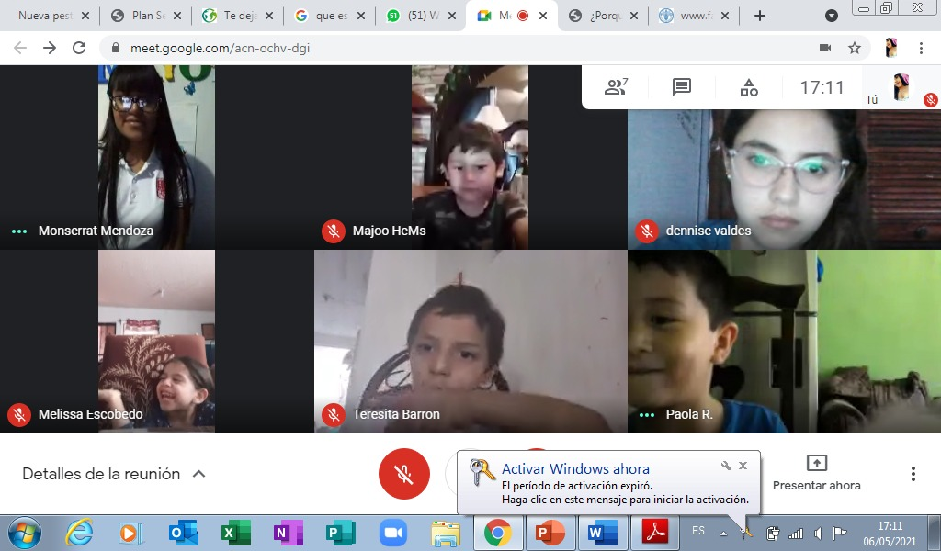
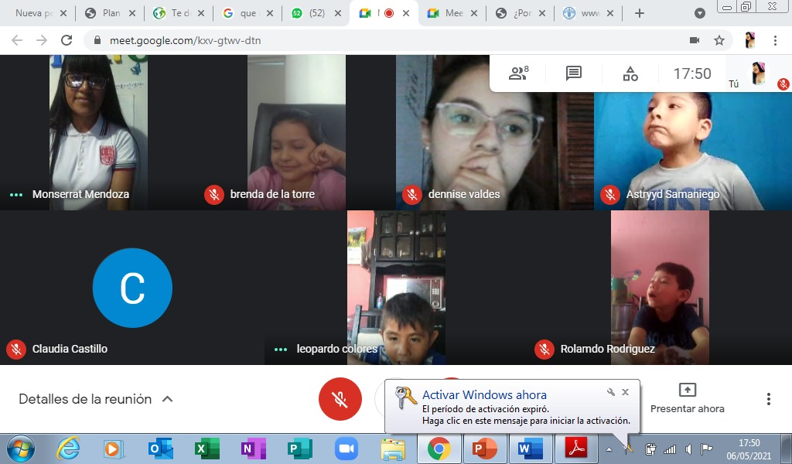
Intervención:
Las consignas fueron claras, las imágenes se podían apreciar y se replanteo las preguntas para una mejor comprensión. Algo que no debo olvidar es la importancia de ingresar puntuales a clase.

